Slide 1
Урок 1
Обсуждения
Типы данных
Списки, кортежи, множества и словари
1
5
3
2
4
Числа, строки и логические символы
Практика

Slide 2
1.
Типы данных

Slide 3
Примитивные структуры данных
Примитивная структура данных - это чистый и простой тип данных который может хранить значение определенного типа.

Slide 4
Примитивная структура данных
int - целочисленное (123, 12, -314)
float - десятичное (1.23, -3.14, 121.1)
str - строка («Денис", ‘Соня', ‘Даша’)
bool - True/False
char - символ ('a', 'l', 'i', 'k', 'h', 'a', ‘n’)

Slide 5
Непримитивные структуры данных
Непримитивная структура данных - это тип данных, который содержит набор примитивных типов данных и может иметь различные форматы.

Slide 6
Не примитивные структуры данных
list - массив = ['Codemode', 2023, 3.14]
tuple - кортеж= (4, 5, 6)
set - уникальная коллекция = ('Hello', 2023)
dict - словарь = { "name" : "codemode", "age" : 2 }

Slide 7
2.
Числа, строки и логические символы

Slide 8
числа
Integer - это числовой тип данных, который обычно используется при работе с целыми числами. Он также распознает положительные и отрицательные значения (знаковые числа).
1
Пример: -1, -2, -3, 0, 1, 2, 3, 4
Тип данных Float представляет собой число, в котором присутствует запятая. Тип float обычно используется для обозначения точных значений, например, одинарной точности.
2
Пример: 3.14, 0.5, 2.5, 10.5

Slide 9

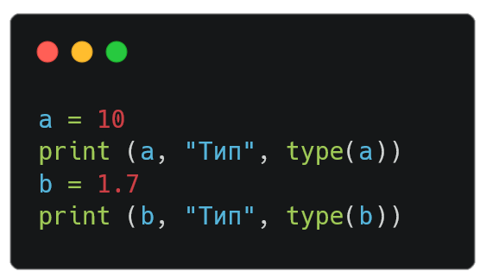
Код программы:

Slide 10
Булевое значение
Булевое значение в Python — это тип данных, который может принимать только два значения: True (истина) и False (ложь). Булевы значения часто используются в логических операциях и условных выражениях, чтобы принимать решения в программе. Например, они могут определять, выполняется ли условие, или использоваться для управления потоком выполнения (например, в операторе if).
Пример: True или False

Slide 11
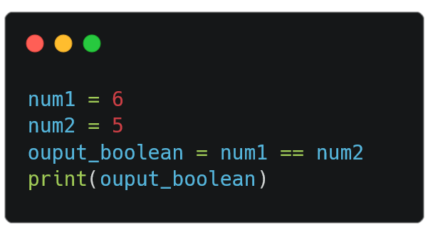
Код программы:

Slide 12
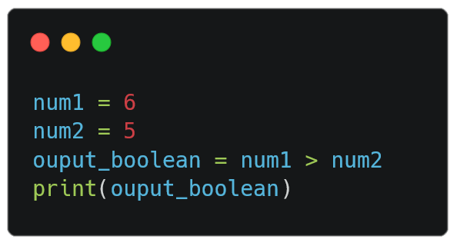
Код программы:

Slide 13
Строка
Строка в Python — это последовательность символов, используемая для хранения текста. Строки неизменяемы, что означает, что после создания их нельзя изменить. Вы можете использовать строки для выполнения различных операций, таких как объединение, разделение и извлечение подстрок. Строки заключаются в одинарные ('), двойные ("), тройные одинарные (''') или тройные двойные (""") кавычки.
Пример: “Интерес”, ‘Привет’, ‘2’, ‘-5’ dll

Slide 14
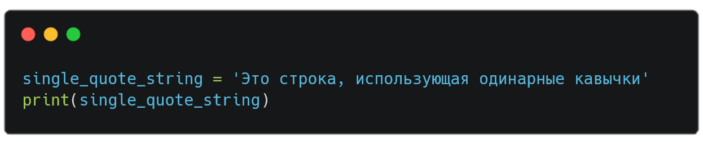
Код программы:

Slide 15
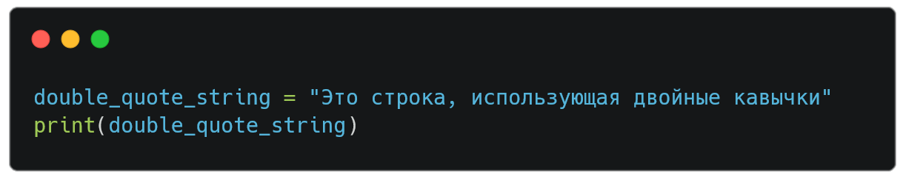
Код программы:

Slide 16
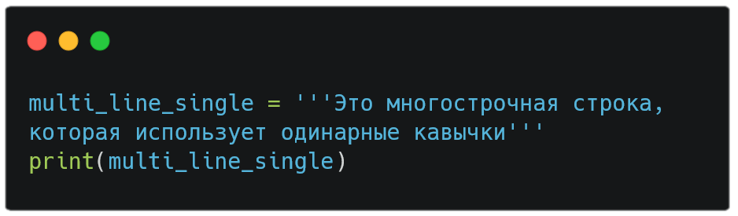
Код программы:

Slide 17
3.
Списки, кортежи, множества и словари

Slide 18
Листы
Список (лист) в Python — это упорядоченная коллекция элементов, которую можно изменять. Списки позволяют хранить несколько значений (например, числа, строки или другие списки) в одном объекте. Вы можете добавлять, удалять и изменять элементы в списке.
list1 = [‘Химия’, ‘Физика’, 1993, 2021]
list2 = [1, 2, 3, 4, 5]
list3 = [“А”, “Б”, “В”, “Г”, “Д”]

Slide 19
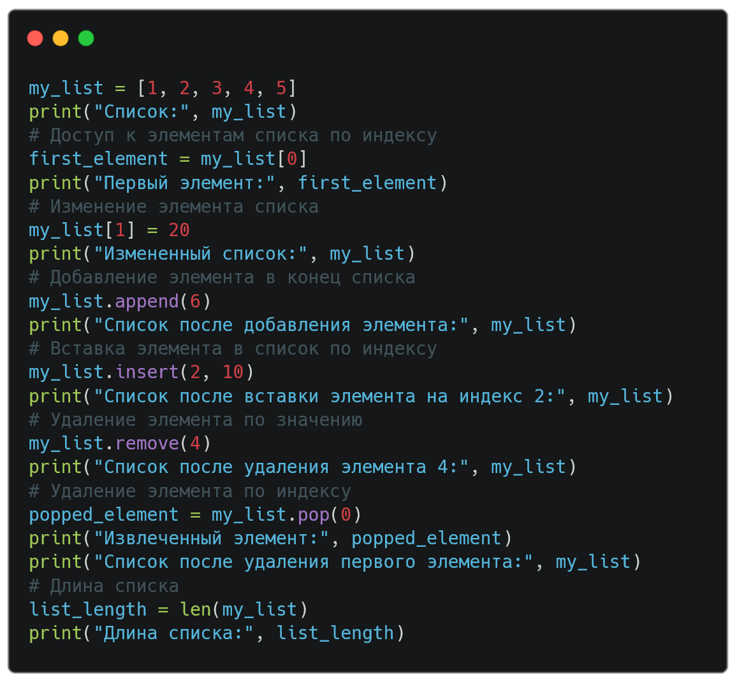
Код программы:

Slide 20
Кортежи
Кортеж в Python — это упорядоченная коллекция элементов, которая, в отличие от списков, является неизменяемой. Это означает, что после создания кортежа вы не можете изменять его элементы. Кортежи могут содержать элементы разных типов и обычно используются для хранения связанных данных. Они заключаются в круглые скобки (()), и для создания кортежа с одним элементом нужно добавлять запятую (например, (1,)).
tup1 = (‘Сергей’, ‘Банан’, 1993, 2021)
tup2 = (1, 2, 3, 4, 5)

Slide 21
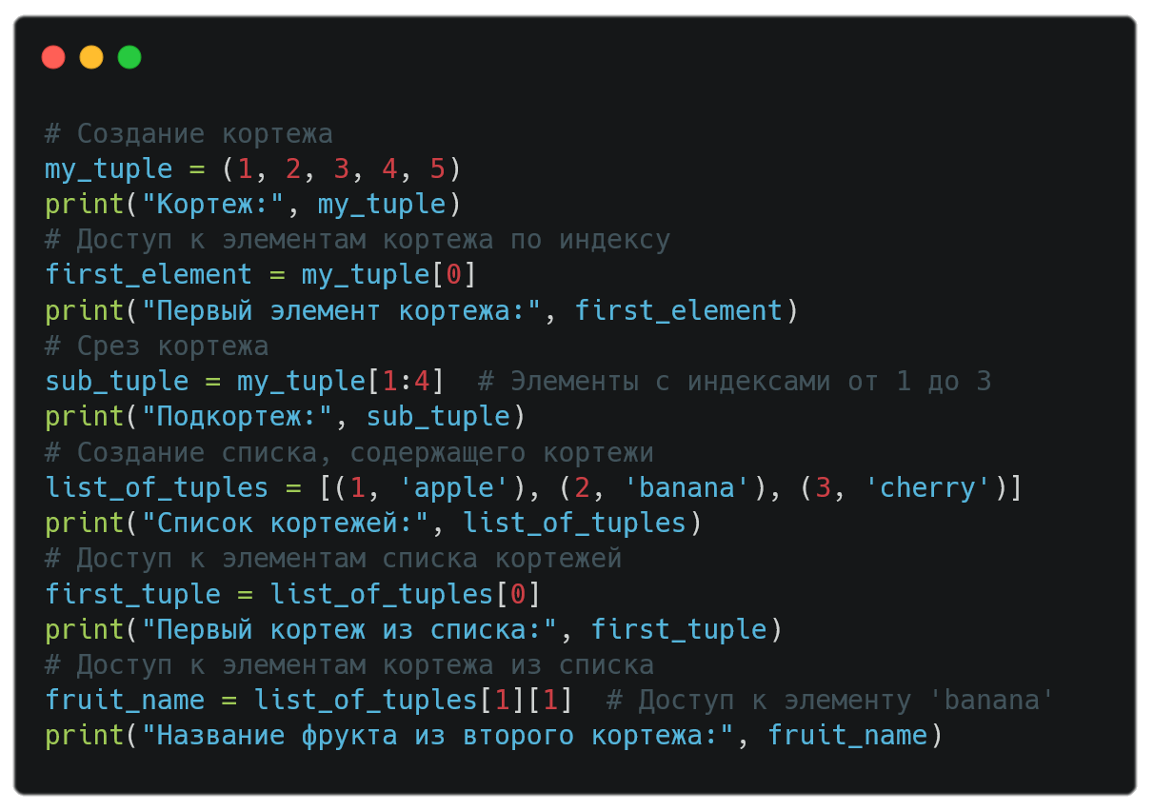
Код программы:

Slide 22
Множества
Множество в Python — это неупорядоченная коллекция уникальных элементов, которые не могут повторяться. Множества используются для хранения различных значений и выполнения операций, таких как объединение, пересечение и разность. Они заключаются в фигурные скобки ({}) или создаются с помощью функции set(). Множества удобны, когда нужно избавиться от дубликатов и быстро проверять наличие элемента.
set1 = {«Яблоко", «Банан", «Интерес"}
set2 = {«АБВ", 34, Истина, 40, «Мужчина"}

Slide 23
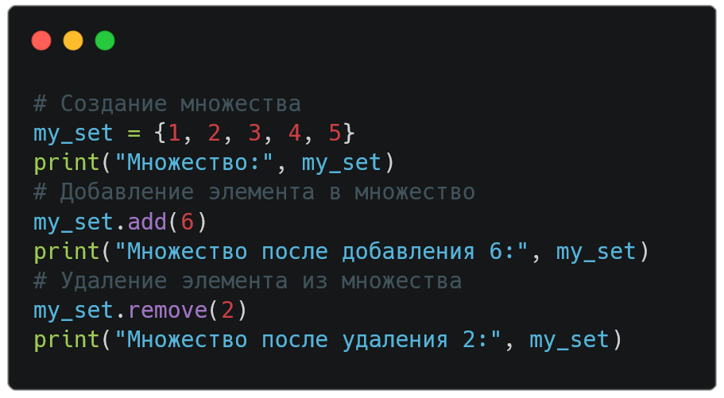
Код программы:

Slide 24
Словари
Словарь в Python — это неупорядоченная коллекция пар "ключ-значение". Он позволяет хранить данные в виде ассоциативных массивов, где каждый ключ уникален и связывается с определённым значением. Словари удобно использовать для быстрого поиска значений по ключам. Словари создаются с помощью фигурных скобок ({}) или функции dict(). Ключи могут быть строками, числами или кортежами, а значения могут быть любыми типами данных.
dic = {‘Имя’ : ‘Сергей’, ‘Россия’ : 23, ‘Работа : Дизайнер’}

Slide 25
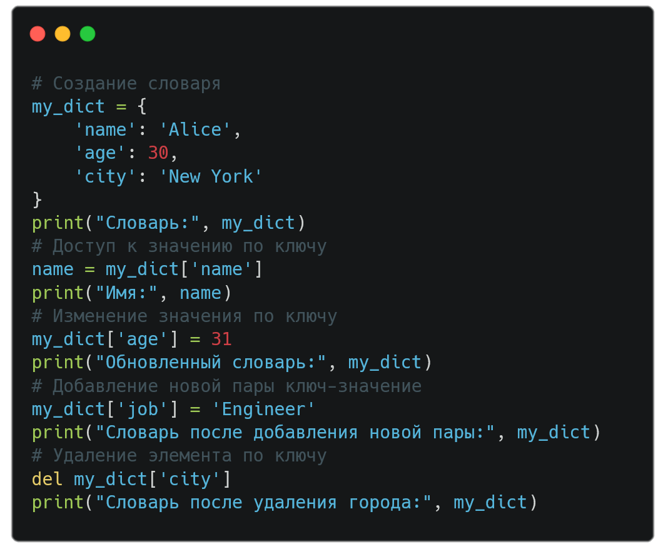
Код программы:

Slide 26
Урок 2
Обсуждения
Ввод с клавиатуры
Списки, кортежи, множества и словари
1
5
3
2
4
Математические операции
Практика

Slide 27
1.
Ввод с клавиатуры

Slide 28
Ввод с клавиатуры
Для ввода текста с клавиатуры в Python используется встроенная функция input(). Эта функция позволяет пользователю ввести данные, которые затем можно использовать в программе.
name = input()

Slide 29
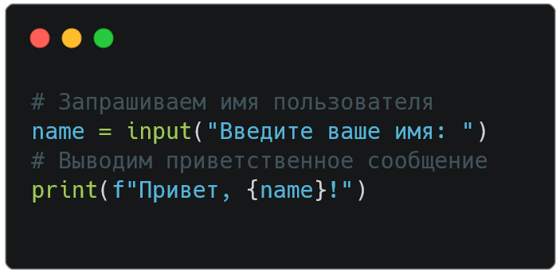
Код программы:

Slide 30
Ввод численных значений с клавиатуры
Чтобы вводить целые или вещественные числа с клавиатуры, можно использовать уже знакомую нам функцию “input”, но в сочетании с рассмотренными в первом уроке функциями “float”, “int”.
int_name = int(input())
float_name = float(input())

Slide 31
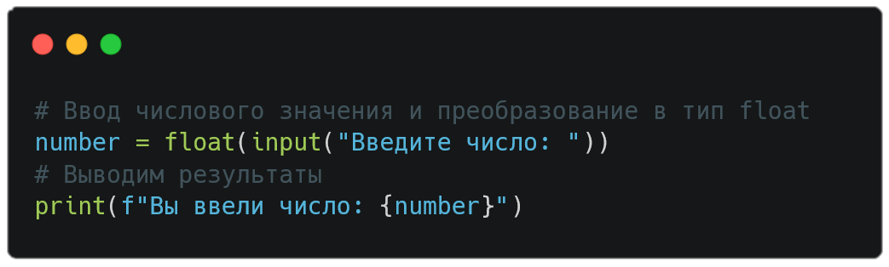
Код программы:

Slide 32
2.
математические операции

Slide 33
математические операции
Для работы с числовыми переменными доступны следующие математические операции (больше операций в методическом указании):
Сложение – a + b;
Вычитание – a – b;
Умножение – a * b;
Деление – a / b;
Возведение в степень – a ** b;
Целочисленное деление – a // b;
Остаток от деления – a % b.

Slide 34
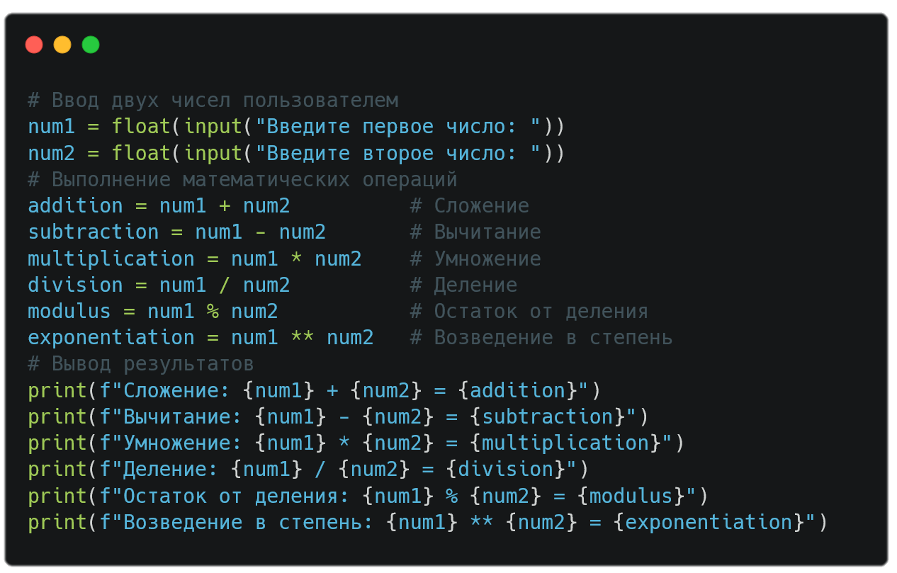
Код программы:

